Slide 1
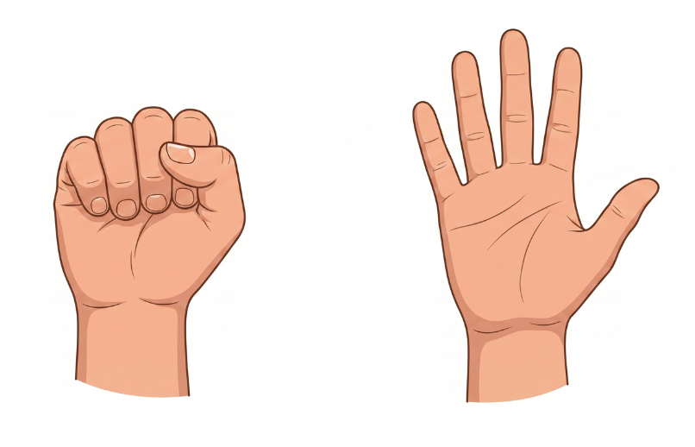
手のグーパー運動
回数
10回 × 2セット
手順
1
仰向けに寝て、両手を体の横または胸の上に置きます。
2
両手をしっかり握って「グー」をつくります。
3
指を大きく開いて「パー」にします。10回くり返しましょう。
朝起きる前のウォームアップに最適です。寝たままできて手のこわばりがほぐせます。
◎
指の関節が腫れている時や強い痛みがある時は無理に握らないでください。
!
目的：手指のこわばりをほぐし、握る力を保ちます。
Notes:
「最初は手のグーパー運動です。寝たままできる手指のこわばり予防の運動です。手をしっかり握って、大きく開くだけのシンプルな運動ですが、毎日続けると手のこわばりを和らげる助けになります。朝起きる前のウォームアップにもおすすめです。」 【注意点】 ・指の関節に痛みが強い日は休む ・無理にぎゅっと握りすぎない ・手が冷たい時は温めてから行う ・腫れがある時は中止

Slide 2
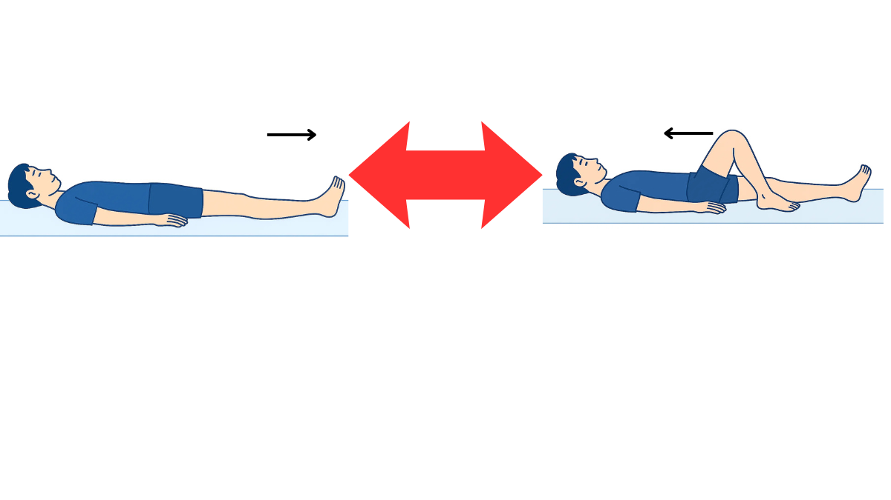
膝立て運動
回数
左右 各10回
手順
1
仰向けで両足を伸ばします。
2
片膝をゆっくり曲げて、足の裏を太ももに近づけます。
3
ゆっくり伸ばして元に戻します。左右10回ずつ。
起き上がる前のウォームアップに最適です。
寝起きの体をほぐしましょう。
◎
膝や股関節に強い痛みが出る場合は中止しましょう。
!
目的：足を動かす準備運動で、腰や足の動きを整えます。
Notes:
「膝立て運動です。寝た状態で股関節と膝を動かす運動です。朝起きる前に行うと、体が動かしやすくなります。」 【注意点】 ・反動を使わない ・膝や股関節に痛みが出たら中止 ・無理に深く曲げない ・呼吸を止めない

Slide 3
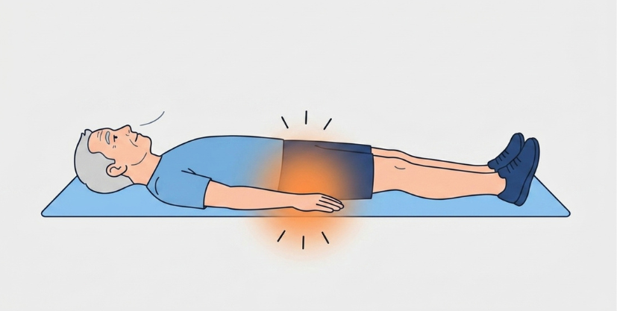
太もも前の力を入れる運動
回数
5秒 × 左右 各10回
手順
1
仰向けで両足を伸ばし、つま先を天井に向けます。
2
片足の膝の裏でベッドを押すように、太もも前に
ぎゅっと力を入れます。
3
5秒キープしてゆっくり力を抜きます。左右10回ずつ。
膝のお皿が少し上に動くのを感じられればOKです。
見た目の動きが小さくても、しっかり効いています。
◎
5秒間息を止めず、自然な呼吸を続けましょう。
膝に強い痛みが出たら中止しましょう。
!
目的：太もも前の力を保ち、立ち上がりや歩行を支えます。
Notes:
「太もも前の力を入れる運動です。クアドセットとも呼ばれる、リハビリの定番運動のひとつです。動かさずに筋力を保つ運動で、ベッドの上でも太もも前の筋力をしっかりキープできます。」 【注意点】 ・息を止めない ・血圧が高い方は強く力みすぎない ・膝に強い痛みが出たら中止 ・5秒が長ければ3秒からでOK ・膝の下にタオルを丸めて入れるとやりやすい

Slide 4
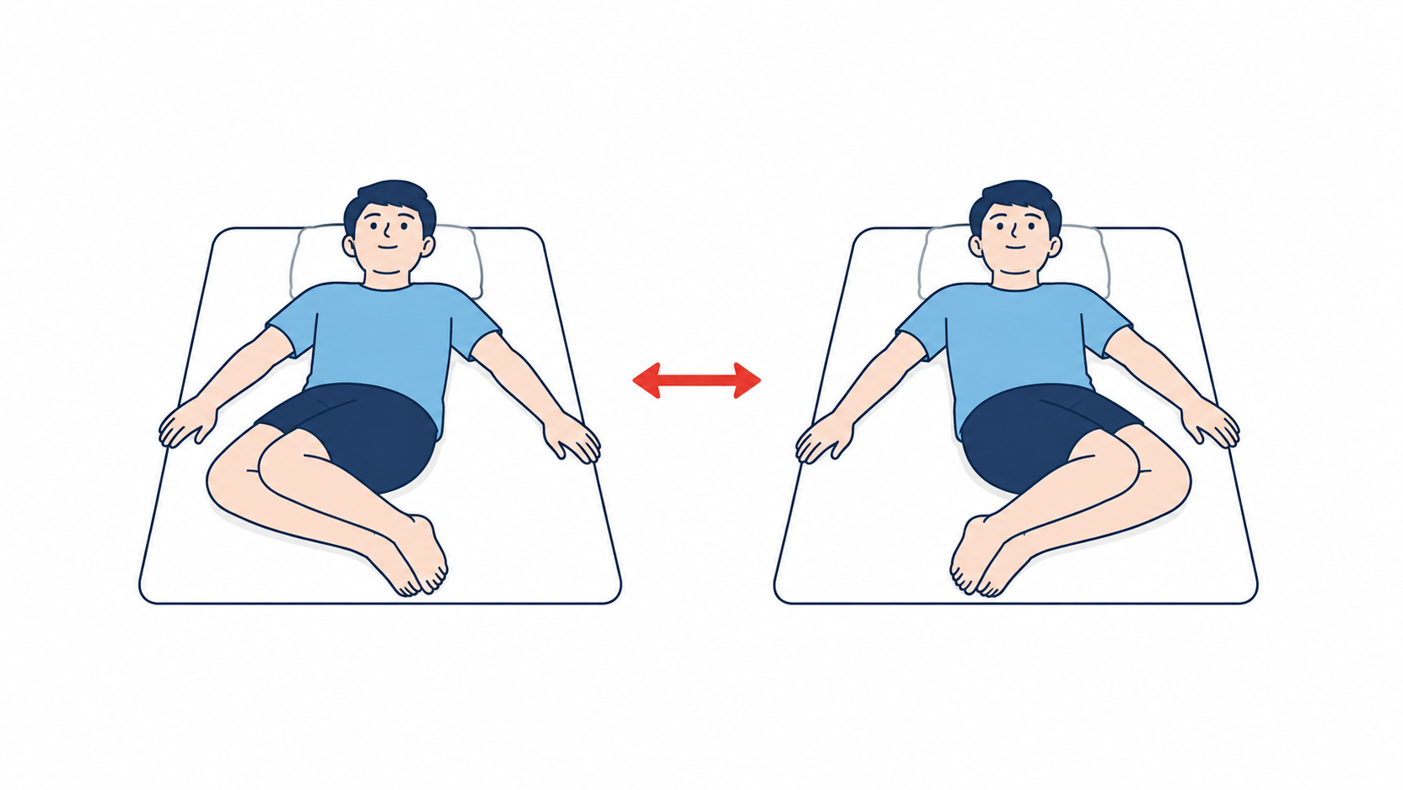
膝倒し運動
回数
左右 各10回
手順
1
仰向けで両膝を立てます。
2
両膝を揃えたまま、ゆっくり右に倒します。
3
ゆっくり真ん中に戻し、左に倒します。左右10回ずつ。
腰のまわりが気持ちよく伸びる感覚を意識して、ゆっくり動かしましょう。
◎
腰に強い痛みやしびれが出た場合は中止し、倒す角度を小さくしましょう。
!
目的：腰まわりをやわらかく保ち、寝返りを楽にします。
Notes:
「膝倒し運動です。腰まわりの硬さをゆるめる運動で、腰の負担を減らすのに役立ちます。両膝を揃えて、ゆっくり左右に倒します。」 【注意点】 ・反動を使わずゆっくり ・腰や背中に痛みが出たら中止 ・倒す角度は無理のない範囲で ・しびれが出たら中止

Slide 5
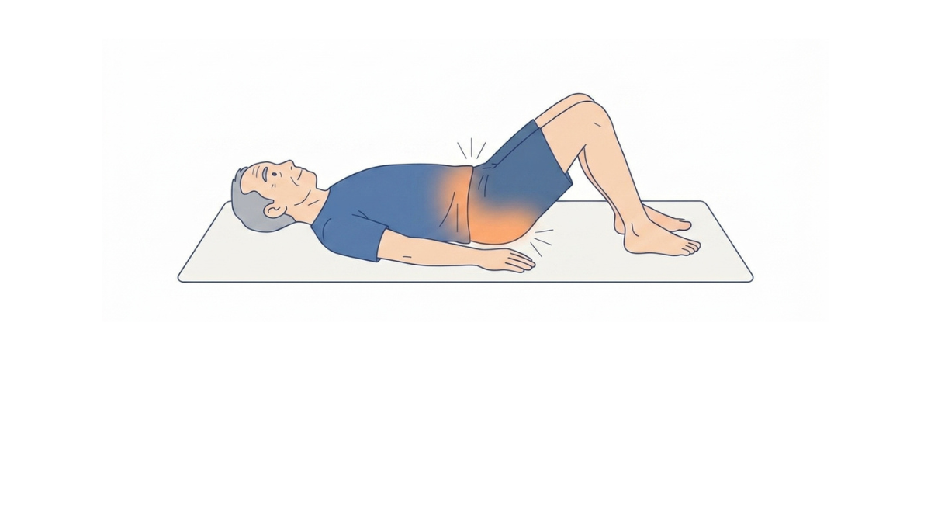
お尻に力を入れる運動
回数
5秒 × 10回
手順
1
仰向けで両足を伸ばします。
2
お尻にぎゅっと力を入れて5秒キープします。
3
ゆっくり力を抜きます。10回くり返しましょう。
見た目はあまり動きませんが、お尻の筋肉がしっかり使えていればOKです。
◎
5秒間息を止めず、自然な呼吸を続けましょう。
血圧が高い方は無理しないでください。
!
目的：お尻の筋肉を保ち、立つ・歩く動作を支えます。
Notes:
「お尻に力を入れる運動です。寝たままできる筋力トレーニングで、お尻と骨盤まわりの筋肉を使います。動きは小さいですが、しっかり効きます。」 【注意点】 ・息を止めない ・血圧が高い方は強く力みすぎない ・痛みが出たら中止 ・5秒が長ければ3秒からでOK

Slide 6
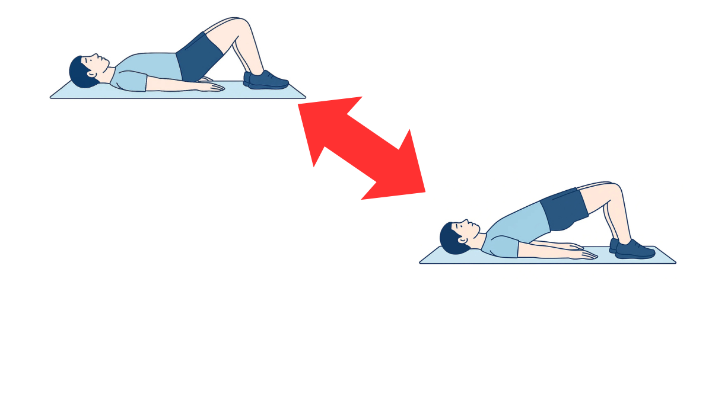
お尻上げ運動
回数
5〜10回
手順
1
仰向けで両膝を立てます。
2
お尻をゆっくり持ち上げ、肩から膝までが一直線になる
ところで止めます。
3
ゆっくり下ろします。5〜10回くり返しましょう。
オムツ交換や体位変換が楽になる、生活に直結する運動です。
◎
腰に強い痛みが出る場合は中止しましょう。
お尻を高く上げすぎないでください。
!
目的：お尻と腰の力を高め、立ち上がりや歩行を支えます。
Notes:
「お尻上げ運動です。ブリッジ運動とも呼ばれます。お尻と体幹の筋力を保つ運動で、オムツ交換や体位変換が楽になります。」 【注意点】 ・お尻を高く上げすぎない ・腰に痛みが出たら中止 ・反動を使わない ・呼吸を止めない

Slide 7
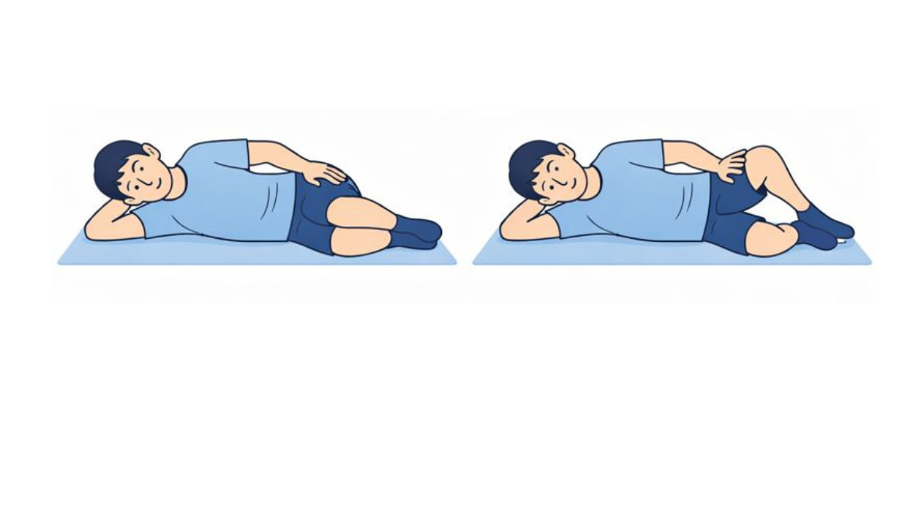
横向きで足を開く運動
回数
左右 各10回
手順
1
横向きに寝て、下の腕を頭の下に置きます。
2
上の足をゆっくり持ち上げます。
3
ゆっくり下ろします。10回行ったら反対側も同じように。
お尻の横の筋肉は歩行のふらつき予防に大切な筋肉です。
◎
腰や股関節に強い痛みが出る場合は中止しましょう。
!
目的：お尻の横の筋肉を鍛え、歩行を安定させます。
Notes:
「横向きで足を開く運動です。お尻の横の筋肉を使う運動で、歩く時のふらつき予防にとても大切です。」 【注意点】 ・反動を使わずゆっくり ・腰に痛みが出たら中止 ・無理に高く上げない ・体調が悪い日は無理しない

Slide 8
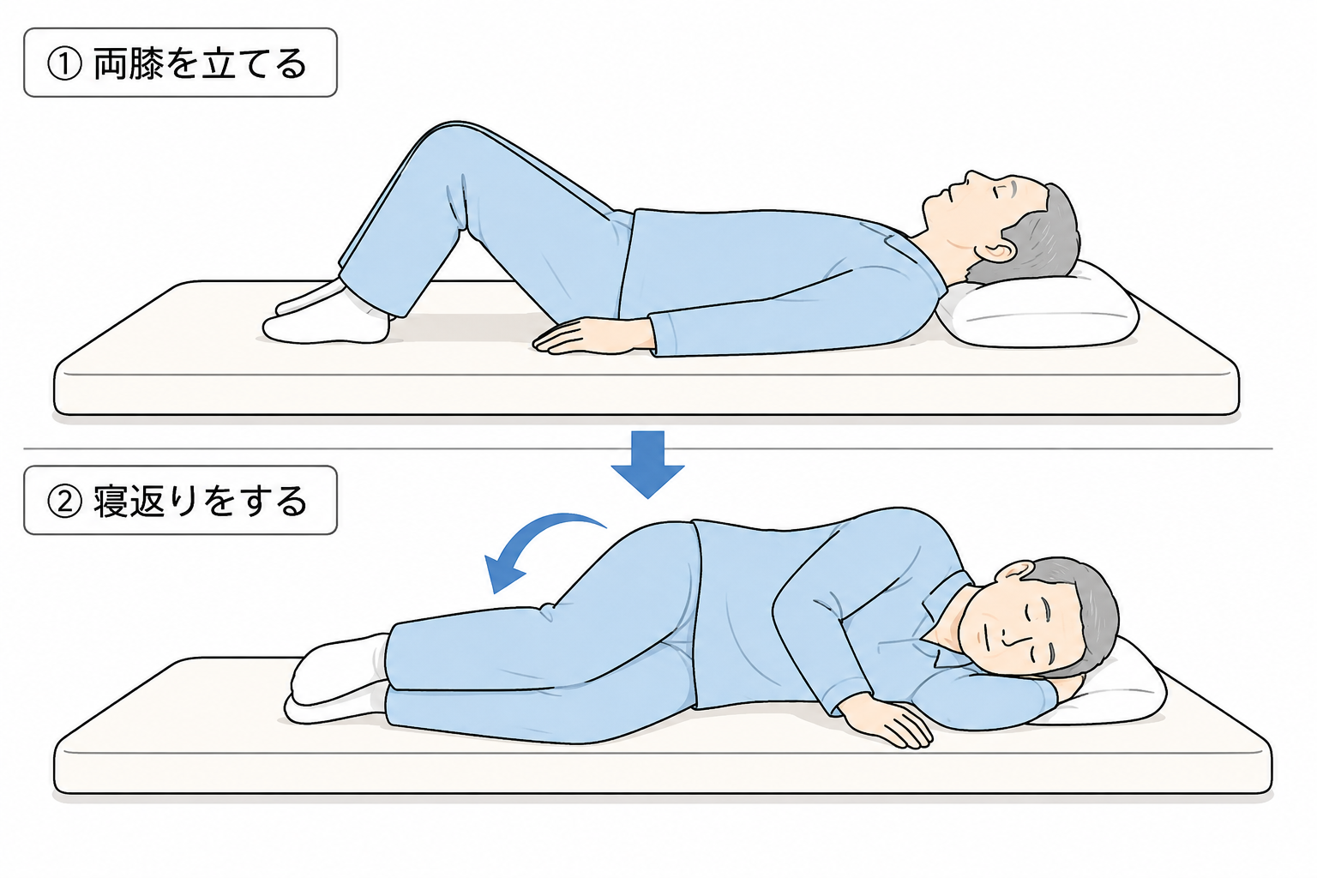
寝返り練習
回数
左右 各5回
手順
1
仰向けで両膝を立てます。
2
両膝を倒したい方向に倒し、頭と肩も同じ方向に向けます。
3
ゆっくり仰向けに戻し、反対側にも寝返ります。左右5回ずつ。
起き上がる前の寝返りがスムーズだと、起き上がりも
楽になります。
◎
ふらつきやめまいを感じたらすぐ中止し、ゆっくり仰向けに戻りましょう。
!
目的：寝返りの動きを保ち、起き上がりや床ずれ予防につなげます。
Notes:
「寝返り練習です。寝返りはベッドから起き上がる第一歩です。膝を倒す方向に頭と肩も向けると、自然に寝返りができます。」 【注意点】 ・反動を使わずゆっくり ・ベッドから落ちないよう注意 ・めまいを感じたら中止 ・腰や肩に痛みが出たら中止

